Slide 1
第四章《力和运动的关系》 难点突破（二）
朝阳区线上课堂·高一物理
——变加速直线运动问题
北京市东方德才学校 尹德利

Slide 2
物体做直线运动时，若物体所受的合力大小随时间发生变化，物体将做变加速直线运动，这时匀变速直线运动的所有公式统统失效。本节课我们通过几个例题说明分析这类问题的方法。
某个力变化
合力变化
加速度变化
速度变化
a=0时，速度最大

Slide 3
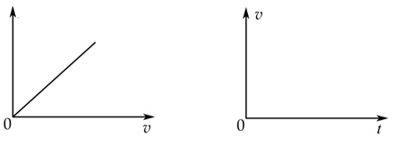
【例1】某同学研究雨滴下落的规律时查阅资料，了解到较大的雨滴是从大约1000m的高空形成并下落的。雨滴间无相互作用且雨滴质量不变，取重力加速度 。
（1）若忽略空气阻力的影响，请你估算雨滴落地时速度的大小。
（2）由资料可知：①雨滴由于受空气阻力的影响，实际到达地面附近时的速度已趋于稳定（即收尾速度），其数值大约为4m/s；②雨滴运动过程中所受空气阻力f大小与速度v关系如图1所示。
a．请在图2中定性画出雨滴下落过程中的v - t图像；
b．求当雨滴的速度为1m/s时加速度的大小。
f

Slide 4
解：（1）忽略空气阻力，雨滴做自由落体运动
随着v的增大，a减小,当a=0时，速度最大，此后雨滴做匀速运动，v-t图如下所示。
v
（2）由牛顿第二定律得
v_{m}
f
a
O
t
mg
解： （1）雨滴受力如图所示

Slide 5
1.如图1-3-11所示，一轻质弹簧左端固定在墙上，右端连接一质量为m的木块，放在水平地面上，木块在B点时弹簧无形变。今将木块向右拉至A点，由静止释放后，木块恰能运动到C点而静止，木块与水平地面的动摩擦因数恒定，则下列说法中正确的是 （ ）
A.木块从A运动到B的过程中速度逐渐增大，从B到C的过程中速度逐渐减小
B.木块从A运动到B的过程中速度逐渐增大，从B到C的过程中加速度恒定
C.木块从A到B先加速后减速，从B到C一直减速
D.木块经过B点时加速度为零

Slide 6
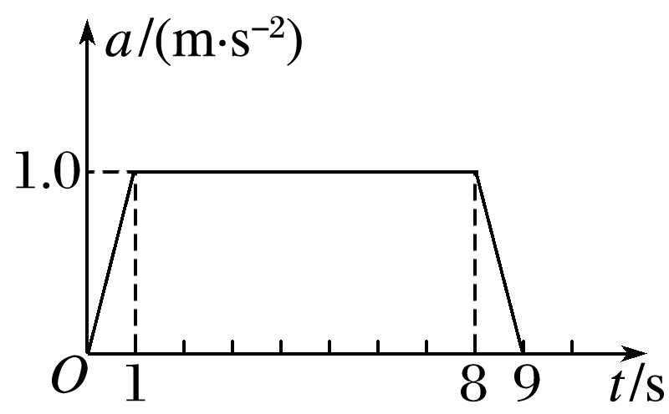
3.电梯在t＝0时由静止开始上升，运动的a－t图象如图3所示(选取向上为正)，电梯内乘客的质量m₀＝50 kg，重力加速度g取10 m/s²，下列说法正确的是( )
A.第9 s内乘客处于失重状态
B.1～8 s内乘客处于平衡状态
C.第2 s内乘客对电梯的压力大小为550 N
D.第9 s内电梯速度的增加量为1 m/s

Slide 9
谢谢您的观看
北京市朝阳区教育研究中心 制作

